Slide 1
Estratégia em lesões de TCE não protegido
Ricardo de S. A. Ferreira

Slide 2
Introdução
Ao longo das últimas décadas, estenose >50% em TCE era considerado indicativo de revascularização cirúrgica, apenas alto risco eram considerado para ICP.
A ICP tem se tornado uma alternativa a CRVM, uma vez demonstrado em uma série de estudos sua segurança e eficácia. Associado a um procedimento menos invasivo, menores complicações intraprocedimento e evolução dos dispositivos percutâneos, técnica e tratamento adjunto.

Slide 3
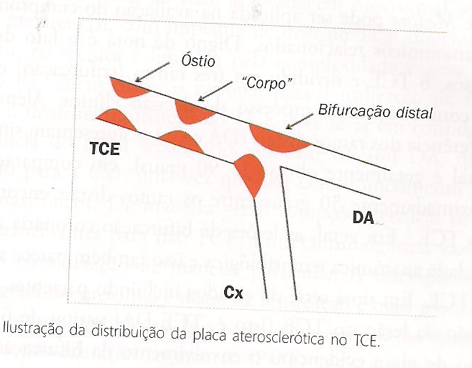
Lesões de TCE:
Diferentes graus de complexidade
-Localização
-Envolvimento da bifurcação

Slide 4
ICP TCE
Tem demonstrado altas taxas de sucesso do procedimento e bom perfil de segurança no seguimento a longo prazo, mas maior incidência de RLA no seguimento tardio.
ICP de TCE em cenários de menor complexidade anatômica, sem comprometimento significativo de bifurcação ( alternativa a CRVM)
Classe IIa, B – Guideline Europeu Revasc.
Classe IIb, B – Guideline Americano ICP

Slide 5
Aspectos anatômicos
TCE tem dimensões relativamente constantes
Extensão 8 a 11 mm diâmetro 4,4 a 4,8mm
Segmento bifurcado - Vaso principal(VP) DA
- Ramo lateral(RL) CX
Pode ser classificado de acordo com Medina
*38% TCE trifurcado
Lesões de bifurcação apresentam grande variabilidade anatômica e morfológica
A avaliação adequada da complexidade anatômica do TCE pela angiografia, requer atenção especial, incluindo projeções que mostrem óstios dos ramos distais e grau de envolvimento da bifurcação
O óstio do TCE é bem visualizado em OAD caudal, PA caudal, PA cranial e OAE caudal

Slide 6
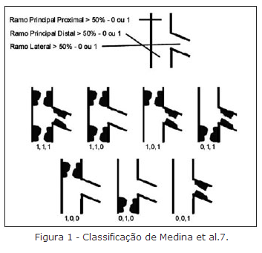

Slide 7
Técnicas
Geralmente abordagem simples e direta
Antes da ICP confirmar a lesão significativa, descartar espasmo, remodelamento negativo ou artefatos por posição de cateter

Slide 8
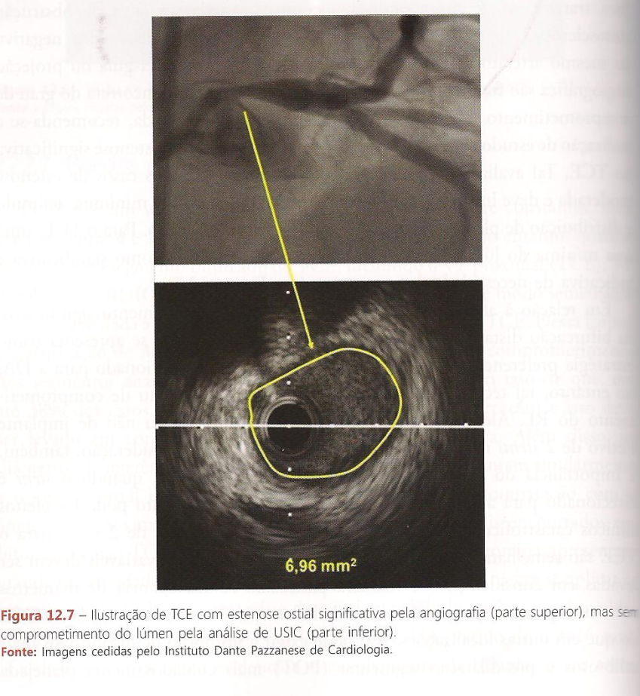
IVUS
Recomenda-se reliazação IVUS – avaliação de diâmetros e áreas mínimas, distribuição da placa
Área mínima do lúmen < 5 a 6 mm² - significativa

Slide 9
IVUS
Subanálise do estudo MAIN-COMPARE
-avaliou impacto do uso do IVUS como guia de tto
756 ivus vs 219 angiografia
Menor taxa de mortalidade aos 3 anos, qdo guiado pelo IVUS sem significância estatística
Qdo comparados apenas os tratados com SF houve redução da taxa de mortalidade p=0,06

Slide 10
Técnicas
Lesão de TCE sem envolvimento de bifurcação, stent direto quando possível, pré e pós dilatação quando necessário.
Lesão com envolvimento de bifurcação – técnicas convencionas de bifurcação fora do TCE

Slide 11
Técnicas
Em casos de envolvimento de bifurcação distal, a abordagem provisional é a preferencial
Stent em TCE apontado para DA – técnica limitada pela complexidade e grau de comprometimento do RL
Utilização técnica com 2 stents – importância do RL e seu comprometimento
Técnica semelhante a de bifurcação fora do TCE
* Discrepância de diâmetros entre segmento prox e distal da bifurcação -

Slide 12
Ângulo da bifurcação
Y <70º maior facilidade de recruza de guia
Se optado por técnica com 2 stents ângulo <70º - 1º stent p CX (ramos mais angulado) sem recruzamento de guia posterior, passar guia pelas hastes.

Slide 13
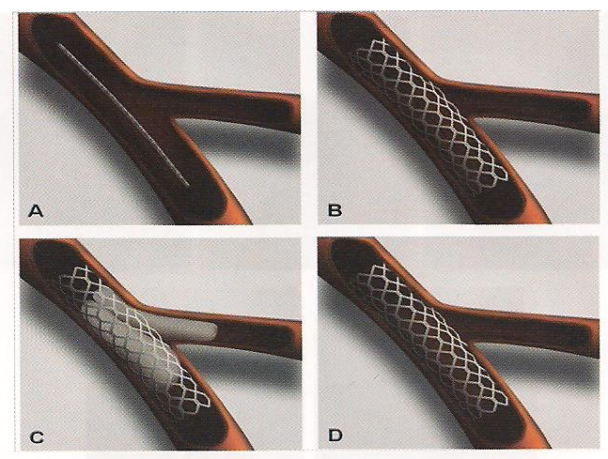
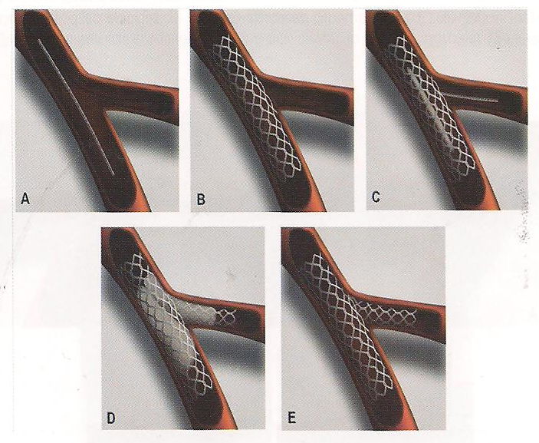
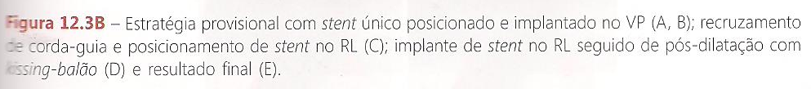
Técnicas em Bifurcação
Manual de cardiologia intervencionista do IDPC/ Alexandre Abizaid & J. Ribamar Costa JR – 1 ed. – 2013

Slide 14
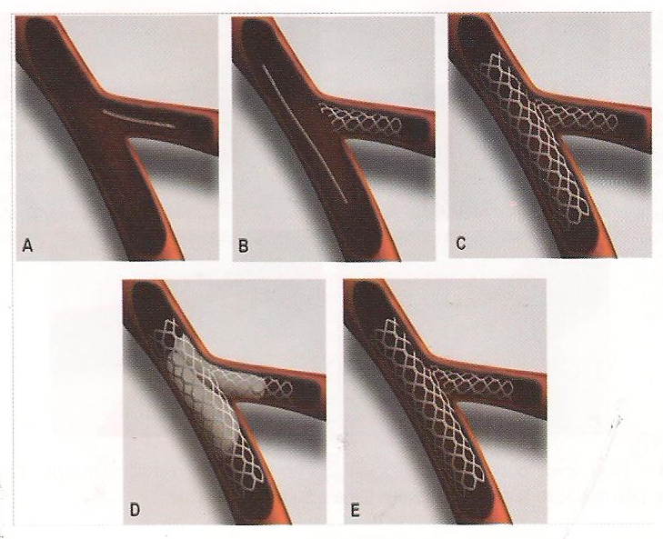
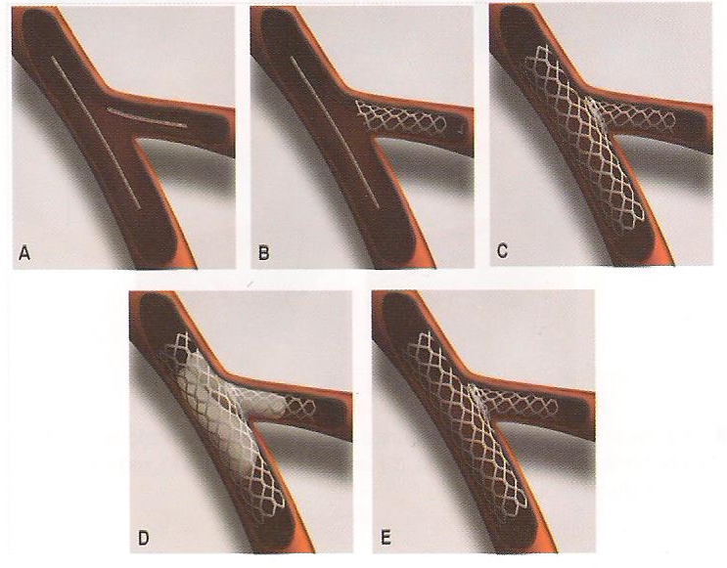
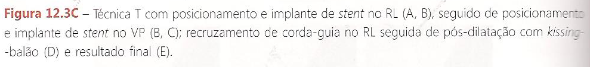
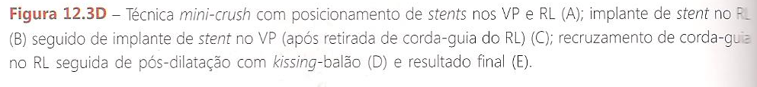
Técnicas em Bifurcação
Manual de cardiologia intervencionista do IDPC/ Alexandre Abizaid & J. Ribamar Costa JR – 1 ed. – 2013

Slide 15
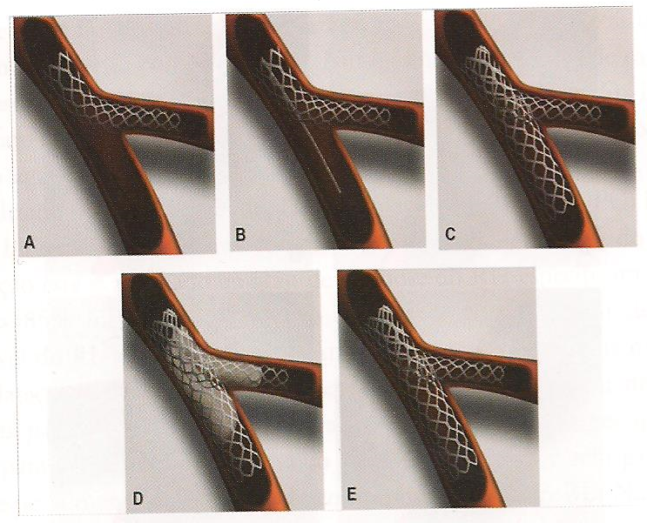
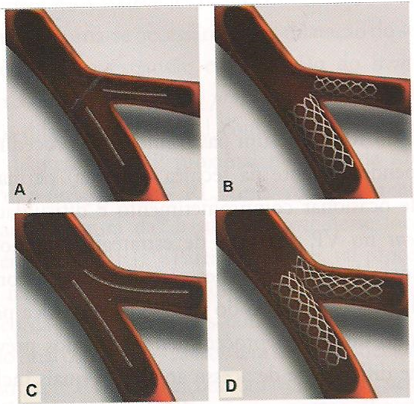
Técnicas em Bifurcação
Manual de cardiologia intervencionista do IDPC/ Alexandre Abizaid & J. Ribamar Costa JR – 1 ed. – 2013

Slide 16
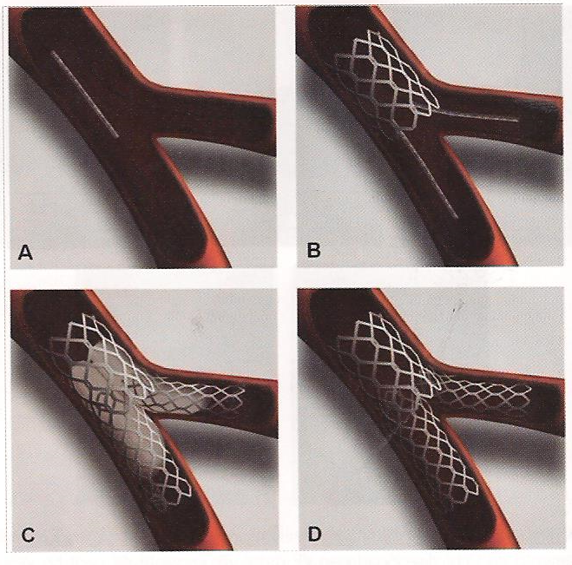
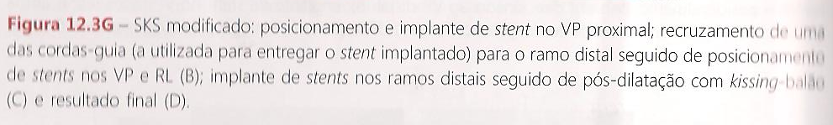
Técnicas em Bifurcação
Manual de cardiologia intervencionista do IDPC/ Alexandre Abizaid & J. Ribamar Costa JR – 1 ed. – 2013

Slide 17
Preditores de falência
Deslocamento da carina e/ou placa
Mudança de angulação
Injúria endotelial pela pré e pós dilatação
Não cobertura do óstio pelas hastes
Aposição incompleta ou subexpansão
Fratura do stent
Dzavik et al. desmonstraram que ângulo >50 após crush foi preditor de eventos cardíacos maiores
*Lesões de bifurcação preferência de reestenose em óstio de CX

Slide 18
Stents
Metanálise de Pandya et al. – 44 estudos
SF vs SNF em TCE não protegido
-taxas de mortalidade, IAM e nova Revasc. Do vaso-alvo
8,8-4-8% SF vs 12,7-3,4-16,4% SNF
SF apresentam menores taxas de eventos adversos aos 3 anos de seguimento
Sempre que possível SF

Slide 19
ICP vs CRVM (multiarterias)
SYNTAX
Comparaou ICP vs CRVM em multiarteriais com ou sem lesão de TCE
Subanálise – 705 pcts – ICP vs CRVM na lesão de TCE
Seguimento de 5 anos
Taxas semelhantes de mortalidade total, cardíaca e desfecho composto de morte + AVC + IAM
ICP < AVC
CRVM < taxas de nova revasc.
Syntax II - >poder preditivo, consideração 8 variáveis clínicas

Slide 20
ICP vs CRVM (multiarterias)
Syntax:
<33
A ICP com SF se acompanha de menor número de AVCs, menor período de internação hospitalar e mostra-se eficaz para casos com lesão do tronco + acometimento de 1 vaso.
A cirurgia implica em menor número de reintervenções e se recomenda, mais freqüentemente, em casos com lesões de tronco + lesões de 2 ou 3 vasos.
Ambas as técnicas são, portanto, seguras e eficazes. Tanto o cardiologista clínico como o próprio paciente têm papel importante na escolha da técnica da resvascularização a ser empregada.

Slide 21
Decisão de tratamento
Extensão da doença e complexidade anatômica (SYNTAX)
Envolvimento de bifurcação distal
Dispositivos disponíveis (SF, IVUS)
Idade, sexo, fatores de risco/comorbidades associadas, apresentação clínica (EuroEscore, Parsonnet, STS, SYNTAX II)
Função ventricular esquerda
Experiência do operador/serviço
Resultado locais do serviço de CRVM
Abordagem multidisciplinar

Slide 22
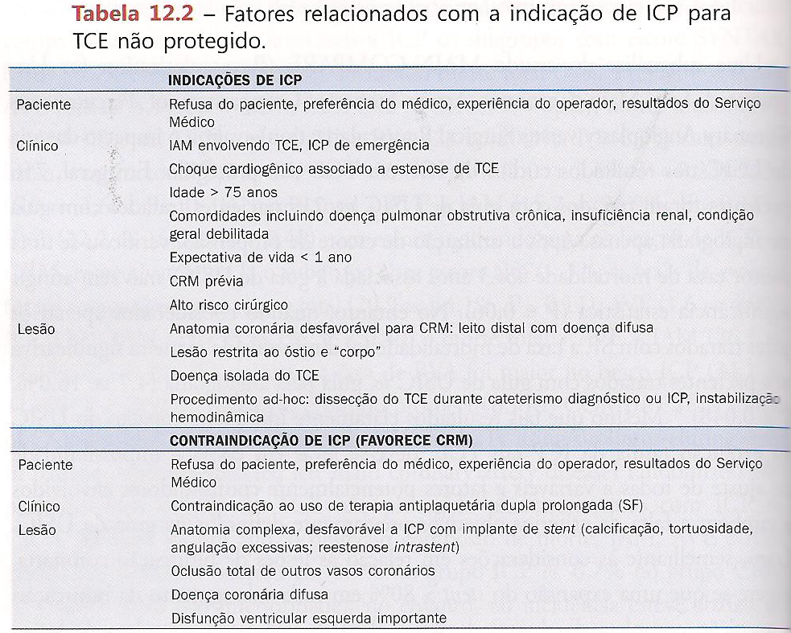
Indicações de ICP
Manual de cardiologia intervencionista do IDPC/ Alexandre Abizaid & J. Ribamar Costa JR – 1 ed. – 2013

Slide 23
Após ICP recomenda-se o uso do IVUS
Expansão do stent >80% em cada subsegmento da bifurcação
Aposição completa das hastes
Cobertura completa da lesão

Slide 24
Conclusão
A intervenção deve ser individualizada
Considerar anatomia do vaso (cálcio, tortuosidades, tamanho do vaso e extensão das lesões)
Experiência da equipe
Condições clínicas do paciente – Risco X Benefício
Sempre que possível SF
Guiado por IVUS – diminui mortalidade

